Slide 1
JSP標準 記述ガイド

Slide 2
当ガイドについて
当資料の目的
  JSP、CSS、JavaScriptの画面まわりのコーディング時の標準を示すガイドです。
  各画面の統一、共通処理の切り出しをはかり、開発の効率をアップさせます。
  （※気づいたことがあったらご指摘ください。徐々にルールを作ってガイドをアップデートしていきます。）
適用範囲
  画面開発の作業。
対象読者
  画面開発をする担当者。
目次
  画面要素標準
  CSS設定標準
  標準JavaScript機能一覧

Slide 3
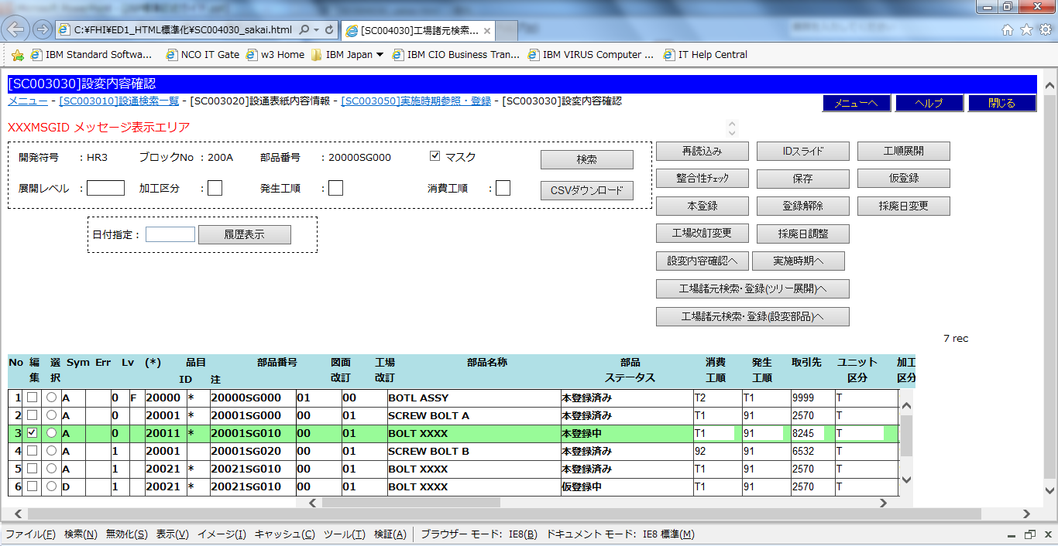
1.画面要素標準 ～基本ブロック分け～
・基本のブロック分けは下記のようにして配置。
<div class="comHeader">
<div class="comMain">
<div class="comMainLeft">
<div class="comMainRight">
<div class="comMainTable">

Slide 4
1.画面要素標準 ～タグ使い分け～
・タグは基本的には<div>タグを使用する。テーブルの部分は<table>タグ。
・その他のタグの使用ポリシーとしては、実際にテーブルやリストの部分は<table>,<ul><li>を使用してよい。しかし、レイアウトの都合で<table>や<ul><li>の使用はしない。
例）： 検索エリアのレイアウトの例
<div>タグで各要素をくぎり、配置。
■例：
・divで各要素を区切りcssで配置しています。
ここでは、破線の枠線をつける共通クラスcomDashedAreaと位置を指定するためのsearchArea1Xクラスを使用しています。CSSの作成標準については次のスライドで説明します。
<div class="comDashedArea searchArea1">
<div class="searchArea1A">
<div class="searchArea1C"><label>開発符号</label></div>
<div class="searchArea1D"><label>:</label><label>HR3</label></div>
………
</div>
<div class="searchArea1B">
<div class="searchArea1C"><label>展開レベル</label></div>
<div class="searchArea1D"><label>:</label><input type="text" value="" class="comText levelText" id="S1"/></div>
….......
</div>
</div>

Slide 5
2.CSS設計標準 ～共通CSSと画面固有CSS～
・基本的な全画面で共通ででてくるようなものはcommon.cssで統一のスタイルを定義する。
・画面固有なものはSCXXXNNN.cssで定義して、スタイルを記述する。jspに直接スタイルは記述しない。
■検索エリアのjsp記述方法：
下記2つのclassを使用しスタイル・配置します。
・ダッシュの線は
common.css .comDashedAreaを使用。
・配置位置は
SC004030.css .searchArea1を使用。
例）：<div class="comDashedArea searchArea1">
・ボタンはcomStandardButtonの共通クラスを標準として使ってください。
■検索エリア内の細かい配置：
・各項目の位置はSC004030.cssで指定する。
SC004030.css .searchArea1A, searchArea1B, searchArea1C…..
とsearchArea1 の後ろにアルファベット連番で表しクラスを作成し、
配置位置を各クラスに記述し調整する。
・標準ボタンのサイズにおさまらないものは、画面固有CSSで定義しサイズを別途指定します。
例：
<div class="buttonArea1E">
<input type="button" value="工場諸元検索・登録(ツリー展開)へ"/>
</div>
・標準ボタンのサイズにおさまらないものは、画面固有CSSで定義しサイズを別途指定します。
例：
<div class="buttonArea1E">
<input type="button" value="工場諸元検索・登録(ツリー展開)へ"/>
</div>

Slide 6
2.CSS設計標準 ～クラスのネーミングルール～
・クラスはキャメルケース（単語頭大文字）でクラス名から中身が想像できる名前にする。
・共通クラスは“com”で始める。
searchArea1
buttonArea1
～
searchArea2
comStandardButton
■エリアごとのネーミングルール：
・検索エリアはsearchArea1、 searchArea2…,
ボタンエリアはbuttonArea1、 buttonArea2…,
テーブルエリアはtableAreaHeader1, tableAreaHeader2…, tableAreaBody1, tableAreaBody2…
という具合でクラスを作成し位置を定義していく。
・全ての列の幅はDB項目ごとにcommon.cssに定義して、各列にそのクラスを使用します。テーブルの列用のクラスのネーミングルールは”comThead”始まりのDBの項目名とします。
tableAreaHeader2
tableAreaHeader1
tableAreaBody1
comTheadPartsNo
tableAreaBody2

Slide 7
2.CSS設計標準 ～サイズ標準～
・ボタンは標準的なも
・画面固有なものはSCXXXNNN.cssで定義して、位置やスタイルを記述、使用する。
C
D
E
F
・ボタンはcomStandardButtonの共通クラスを標準として使ってください。
・標準のボタンサイズはwidth=120pxで「CSVダウンロード」ボタンの幅に合わせて設定。
漢字6文字までがきれいにおさまるサイズ。
“:（コロン）”の位置を合わせる必要があります。
サイズは画面で異なると思いますが、できるだけ左寄せでのレイアウトをお願いします。
全ての列の幅はDB項目ごとにcommon.cssに定義して、各列にそのクラスを使用します。
テーブルの列用のクラスのネーミングルールはcomThead始まりのDBの項目名とします。
例：
<th class="comTheadPartsName" rowspan="2">部品名称</th>

Slide 8
3.標準JavaScript機能一覧
・どの画面にも登場するようなjavaScriptの処理はcommon.jsへ記述する。
まだ、準備ができていないが、必要と思われるjavaScriptを列挙する。
1. 右のテーブルのスクロール
2. 左のテーブルのスクロール
3. 行選択時の色変更
4. …準備中。

Slide 9
TBD
・「まだ、決まってないもの」、「これはどうするの？」など、不明点あれば、坂井までご質問ください。
・まだまだ、全てのパターンはガイドとして案内できてないと思いますが、現状まででガイドとし、あとは随時アップデートします。
・あと参考程度にしかなりませんが、サンプルのhtmlも参照ください。
よろしくお願いします。

Slide 10
FAQ
Q: textboxのmaxlengthはWACsで自動出力されるか？
A: 基本はされるが、日付は例外。各自設定してください。
Q: チェックボックスやラジオボタンにラベルを付ける？
A: 下記のようにつけるとチェックボックスの範囲が広がりユーザビリティーがよいです。
<label><input type="checkbox" name="checktail" id="checktail" OnClick="" checked />
マスク</label>
Q: コロンの位置合わせはテーブルの<td>?
A: No. <div>を使ってください。
Q: <td>の中に含まれるテキストボックスのサイズルールは作る？
A:表示を考慮し最大より少し小さくする。Px数は不明だが、統一する。TBD。
Q: 英語化を考慮したレイアウト調整が必要か？
A: case by caseで英語にあわせる必要がある場合もありますが、基本的な考え方は日本語の表示を優先。
Q: <td>のサイズルールは作る？
A: すべてに共通クラスを当てる。
幅は一番きれいに見えるように各自調整。
Q: 編集チェックボックスの共通スクリプトは作る？
作るのであればそれを呼び出すルールを明記する必要あり。
A: Common.jsを検討中。TBD。
Q: 左側スクロールのHTMLおよびスクリプト記述ルールは作る？
A: 右のテーブル、左のテーブル、どちらのテーブルにカーソルがあるときも両方のテーブルをスクロールできるように、jsを作成する。

